Slide 1
GARANTÍA EXTENDIDA

Slide 2
MARCACIÓN DE PRODUCTO CON MATERIAL P.O.P.
El objetivo de la marcación es promover la venta de la garantía extendida, mostrando los beneficios que tienen los clientes al comprarla.

Slide 3
MARCACIÓN DE PRODUCTO CON MATERIAL P.O.P.
La marcación de la garantía extendida se realizará en las sucursales Rayco a nivel nacional.
Se marcarán con el material P.O.P todos lo productos de uso doméstico (tener en cuenta que no aplica productos de uso comercial e industrial).
Los habladores se ubicarán en la parte derecha superior de cada producto, como lo muestran las imágenes, sin ocasionar daños o averías en los productos (pegar con cinta de enmascarar únicamente).

Slide 4
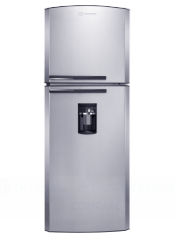
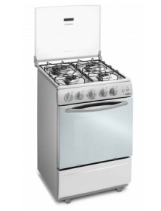
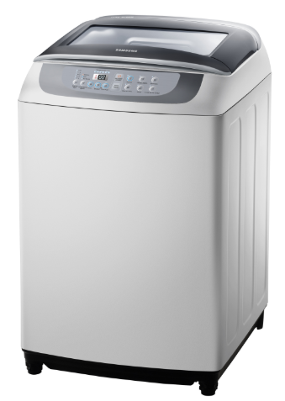
MARCACIÓN DE PRODUCTO CON MATERIAL P.O.P.

Slide 5
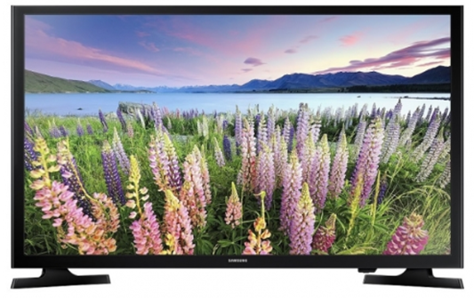
MARCACIÓN DE PRODUCTO CON MATERIAL P.O.P.

Slide 6
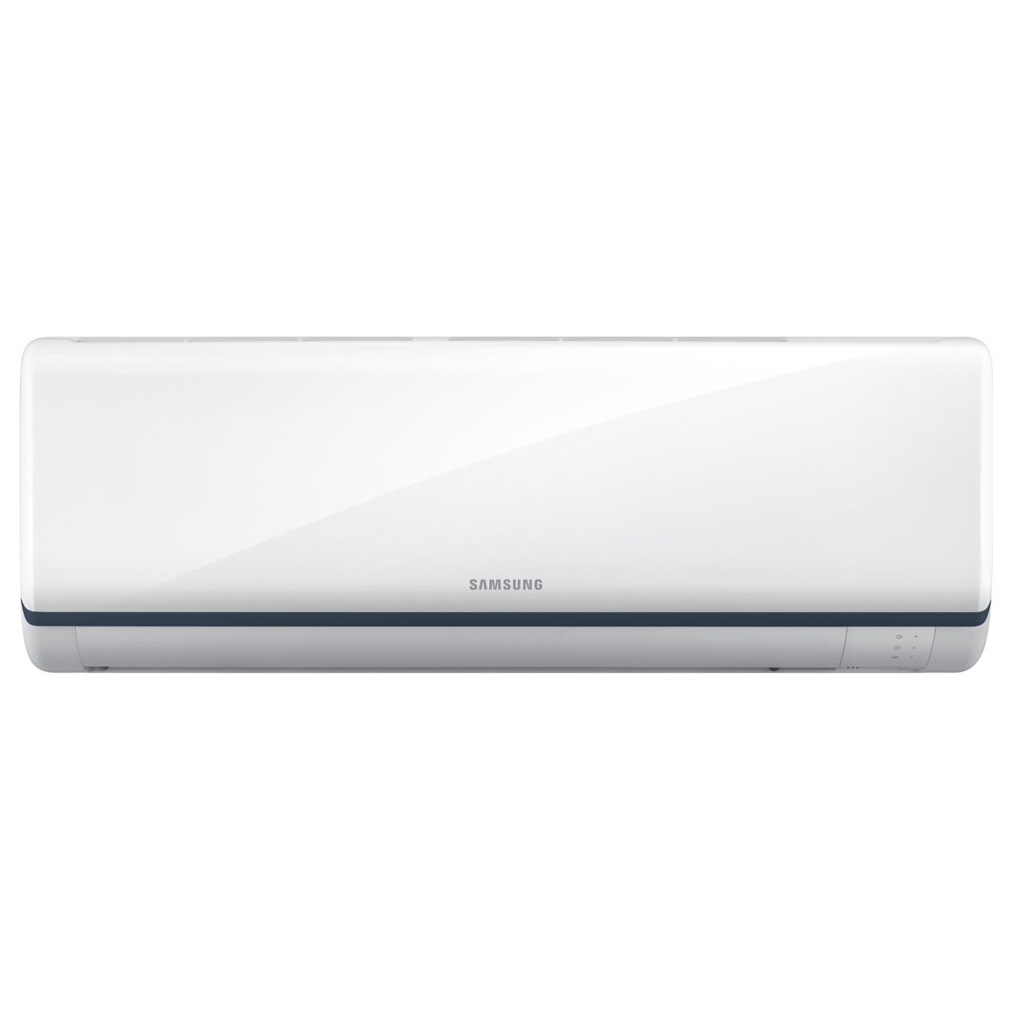
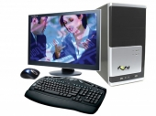
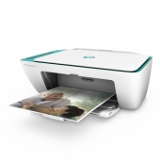
MARCACIÓN DE PRODUCTO CON MATERIAL P.O.P.

Slide 7
Recuerda que vendiendo garantía extendida ganas el 8% de comisión que se liquida sobre el valor de la garantía sin IVA.

Slide 8
A VENDER SE DIJO CON GARANTÍA EXTENDIDA
PORQUE GARANTÍA EXTENDIDA SI PAGA $$$$$$$

